Slide 1
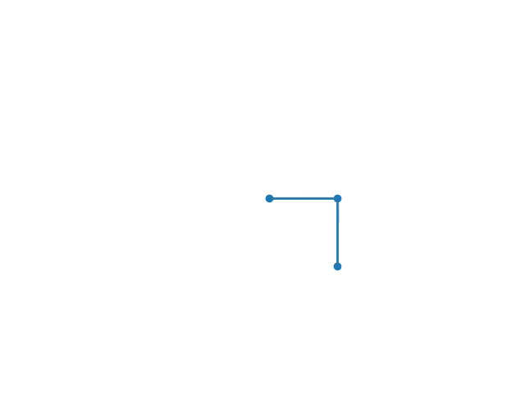
Simuleringer av pendel og dobbelpendel
Initialverdi
Klasser
Tester
Enkeltpendel
Properties
Plotting
Dobbelpendel
Større program
Video

Slide 2
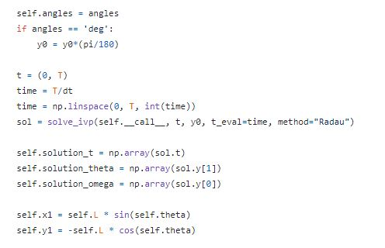
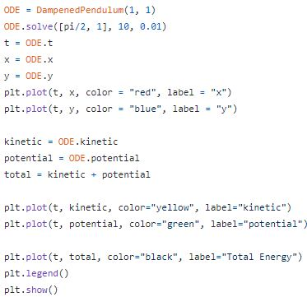
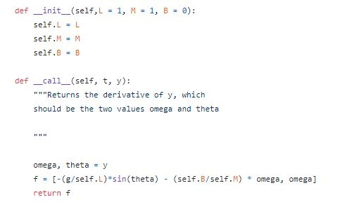
Vår tilnærming

Slide 3
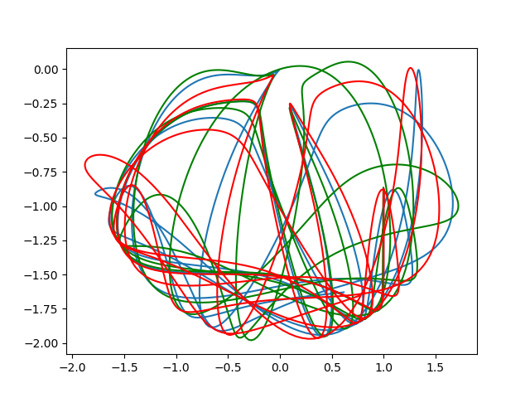
Utfordringer underveis
Properties
Plotting og animering
Gradient

Slide 4
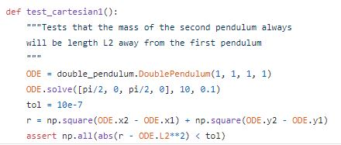
Testing av programmet
Exp_decay
Toleransetesting
Pendulum
Call, solve, konvertering
Double Pendulum
Variabler, solve, avstand

